Slide 1
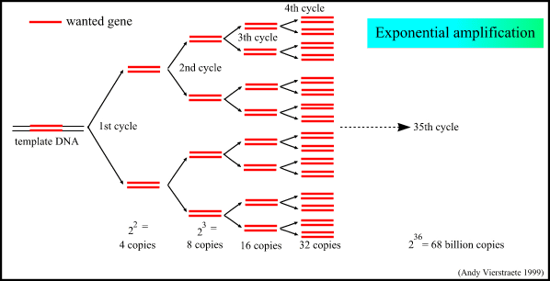
Thema 8 Moleculaire genetica
§ 8.1.2. Polymerase kettingreactie
§ 8.1.3. Sequensen

Slide 2
Polymerase Chain Reaction – PCR
PCR om van miniem DNA voldoende te maken
Doel: mogelijkheid om DNA te bestuderen
Nodig voor de PCR:
DNA-polymerase
Oorspronkelijk DNA
Primers
Veel nucleotiden
(A-C-G-T)
DNA onderzoeken met gelelektroforese
Animatie PCR
Eén PCR-cyclus duurt 4 seconden

Slide 3
Sequensen van DNA – I
Sequensen = vaststellen van nucleotidenvolgorde
Stukje DNA met PCR miljoenen keer gekopieerd
Gewone nucleotiden + dideoxynucleotiden
ddT-ddA-ddC-ddG: H-groep i.p.v. OH-groep aan 3’-eind
Bij inbouw ddT-ddA-ddC-ddG stopt de replicatie
Sequensen met dideoxynucleotiden
Resultaat: veel verschillende overlappende stukjes DNA

Slide 4
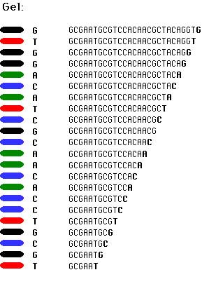
Sequensen van DNA – II
DNA fragmenten gescheiden op grootte door gelelektroforese
ddA-ddT-ddC-ddG: fluorescerend anders gelabeld
Volgorde afgelezen als fluorescerende andere kleuren

Slide 5
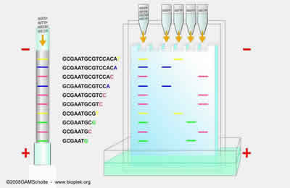
Gelelektroforese
Gel waarin korte fragmenten verder komen dan lange fragmenten (van – naar +) - Sequensen

Slide 6
Whole Genome Sequencing
Commerciële DNA-analyse
Belooft veel, zegt weinig
Ziektes multifactorieel overerfbaar
Voorspelling in termen van percentages

